Slide 1
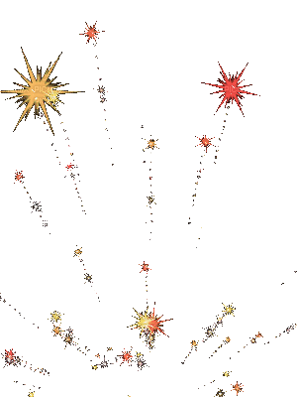

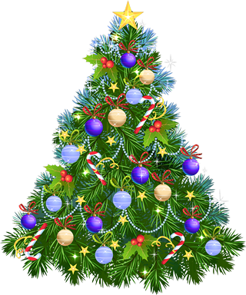

Зимові свята та звичаї українців
Січень
Лютий

Slide 2
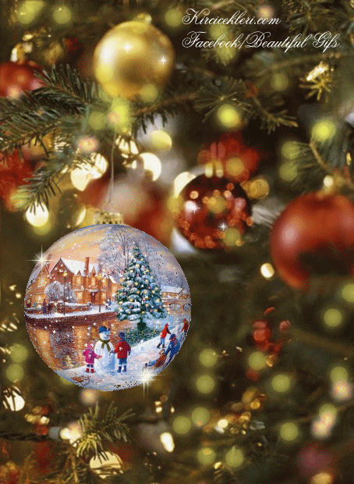

1 січня
Новий рік – свято, що об`єднує все людство. За всіх часів у різних народів існують свої традиції зустрічі свята.
В Україні новорічне святкування має непросту та тривалу історію

Slide 3

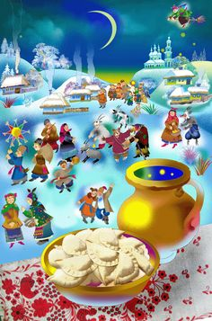
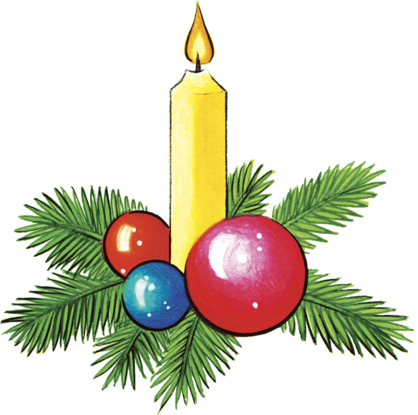
Новий Рік - улюблене свято. Людей охоплює радісне очікування прекрасних сюрпризів, готуються подарунки, прикрашаються повсюдно ялинки

Slide 4

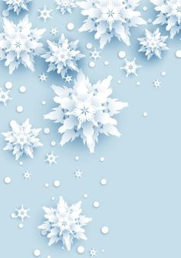

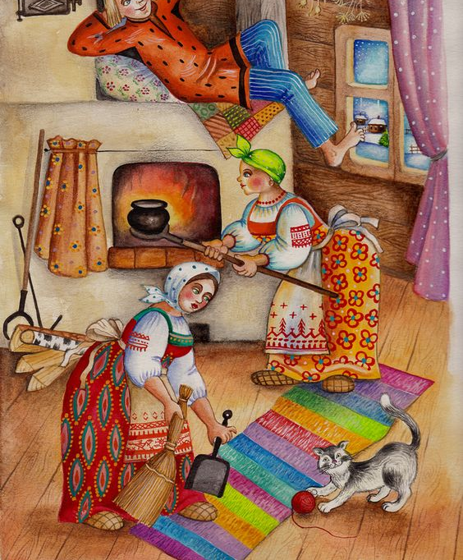
Зима. Навколо біліють сніги. Мороз ніби пензлем розмалював вікна. Дерева обсипані інеєм… Ранок. Над кожною хатою стовпом в’ється дим. Тихо. Здасться, що село ще спить. Але в кожній хаті давно кипить робота...

Slide 5

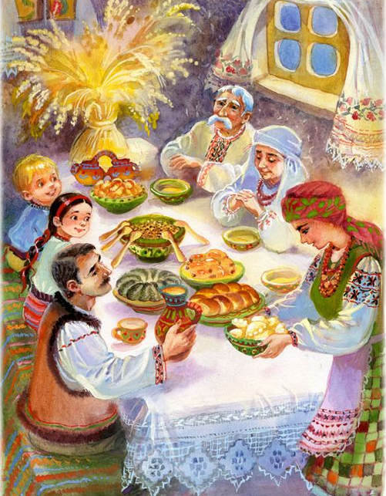
6 січня - Святий вечір (Навечір'я Різдва Христового)
Образ багатства, щастя, миру і спокою.
Уся родина вдома.
Сонце починає заходити, вносять у хату сніп жита - "дідух" - і ставлять на почесному місті. Найголовніша урочистість - свята вечеря. Починається вона з першою зорею, бо саме в цей час народився Ісус Христос

Slide 6
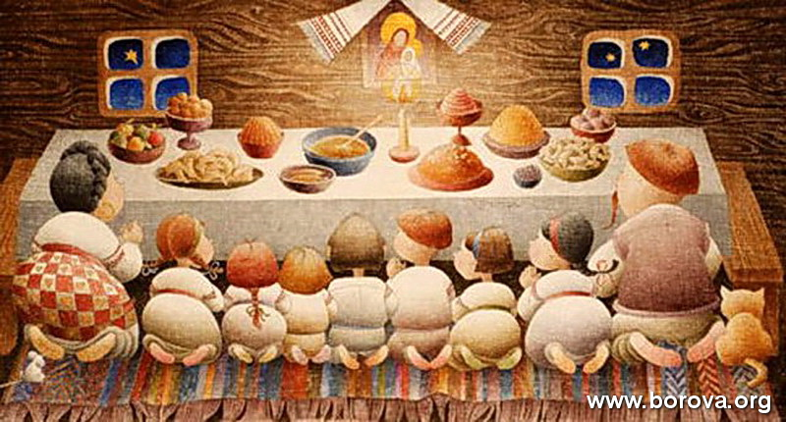
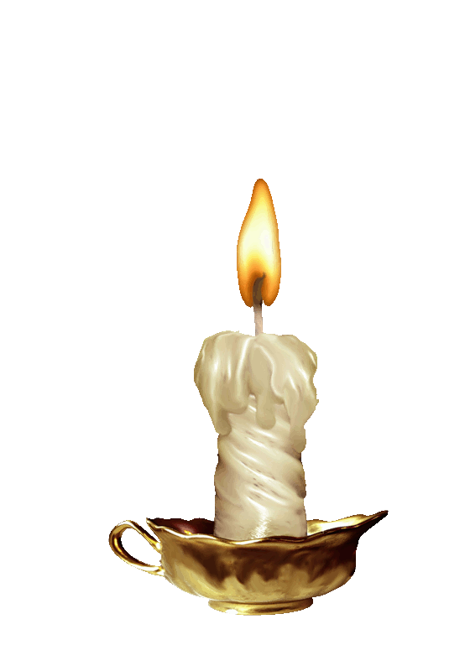
Святвечір (багата кутя,вілія)
Всюди готується перша кутя -
каша із ячмінного чи пшеничного зерна. Її називають багатою, оскільки, крім неї, подають одинадцять пісних страв, серед яких є борщ, риба, гриби, пироги з квасолею і капустою, картопля та узвар

Slide 7
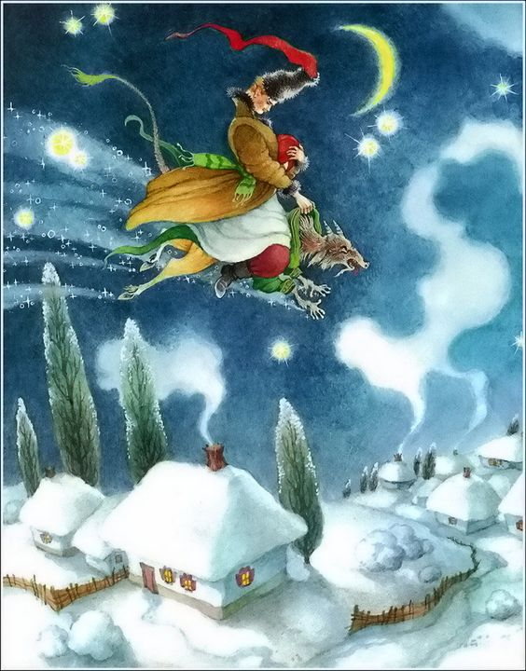
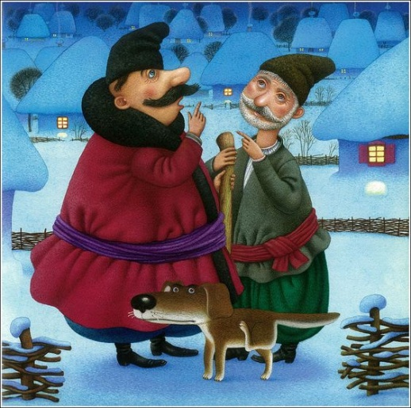
Народні прикмети
*На багату кутю зоряне небо — кури добре нестимуться і вродить горох
*Місячна ніч — врожай на баштани
* Ожеледь на-деревах — вродять горіхи й садовина
*Сніг іде — врожай на яблука
Дивляться після вечері у вікно:
*якщо чисте й зоряне небо, то буде сухе й урожайне літо

Slide 8
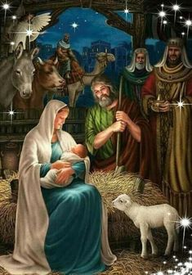

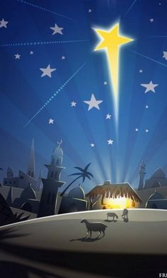
7 січня - Різдво Христове
День Народження Ісуса Христа, Спасителя світу і Відкупителя людей з полону гріха. Вважається другим після Пасхи великим святом

Slide 9

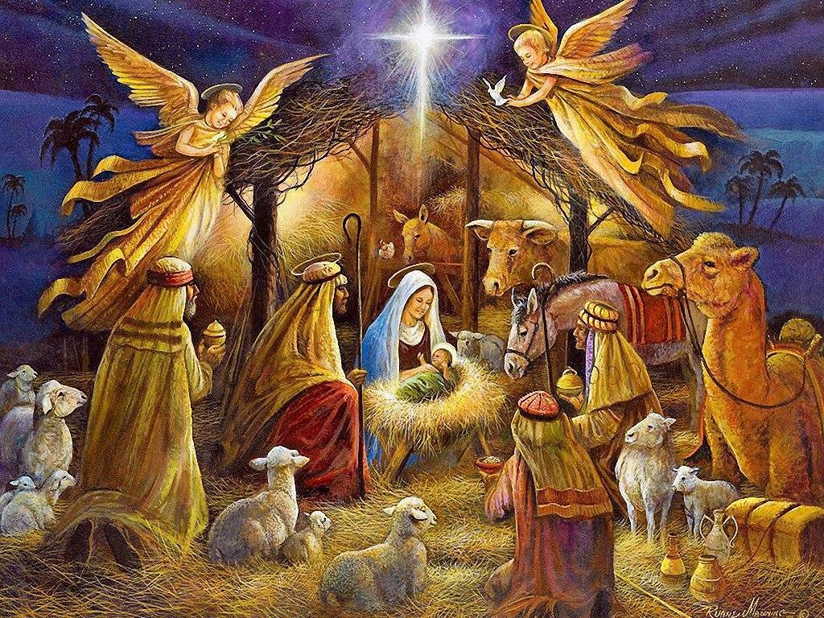

Slide 10
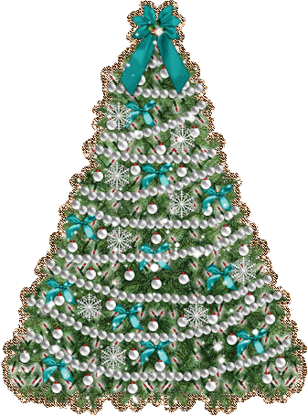
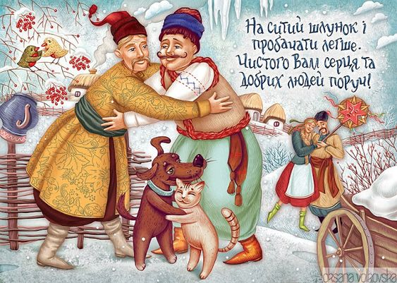
Споконвіку існує гарний звичай бажати один одному і господарям щастя-здоров'я, многих літ і всяких статків у хаті і родині. Вже по Святій Вечері українці починають ходити по хатах, піснями поздоровляти людей

Slide 11
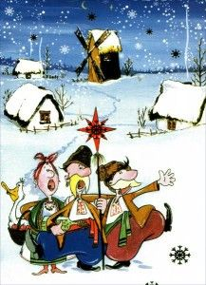

Колядувати в Україні починають не одночасно:
* на Покутті - на Святий Вечір
* на колишній Гетьманщині — на перший день Різдва Христового, після Богослуження
* на Західному Поділлі - на другий день свят вранці

Slide 12
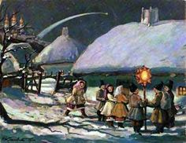
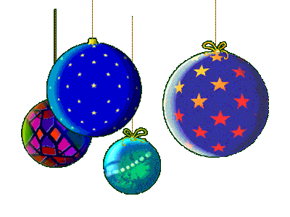
В Україні слово коляда має три значення:
* Коляда - це Різдвяні свята: «Будьте здорові з колядою!»
* Коляда - це пісня, яка співається під час Різдвяних свят *Коляда - це винагорода за величальну пісню: «Он і пан іде, коляду несе: коробка вівса, зверху ковбаса!»

Slide 13
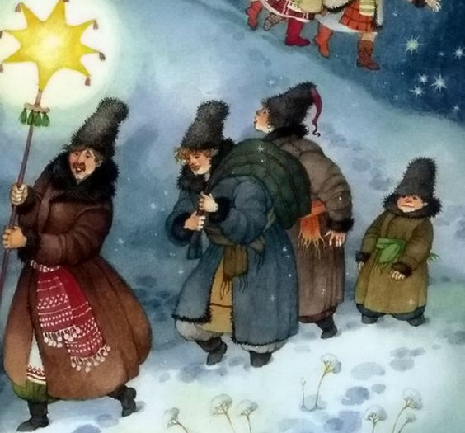

На перший день Різдвяних свят колядують дорослі парубки — ходять із «звіздою» та дзвоником
Нова радість стала,
Яка не бувала:
Звізда ясна над вертепом
Увесь світ осіяла.
Де Христос родився.
Там світ просвітився.
І пастушки з ягнятком,
Перед Божим дитятком
На коліна припадають,
Царя-Бога вихваляють:
Ой, ти, Царю, наш Царю,
Ти, небесний Владарю,
Пошли, Боже, літа многі
Цього дому господарю,
Щоб і хліб родився,
Щоб і скот плодився,
Щоб цей пан-господар
Нічим не журився
— Пане господарю, благословіть Христа славити!

Slide 14

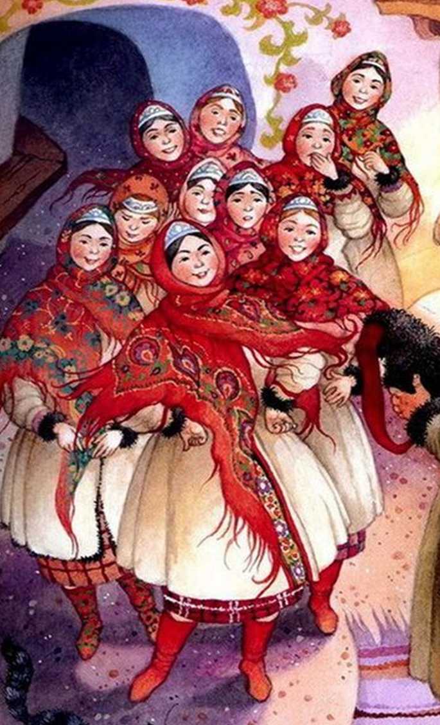

Увечорі йдуть з колядою і дівчата. Ходять з ліхтарем у вигляді місяця. Прив’язують до довгої тички, щоб здалека було видко - дівоча ватага йде!...
До хати не заходять: співають на дворі, під вікном
Ой, сивая та зозуленька
Усі сади облітала ...
А ми, дівчата, підхопимо:
А в одному та й не бувала
А в тім саду три тереми:
В першому — красне сонце,
В другому — ясен місяць,
В третьому — дрібні зірки.
Ясен місяць — їй господар.
Красне сонце — жона його,
Дрібні зірки — його дітки,
Добрий вечір!

Slide 15
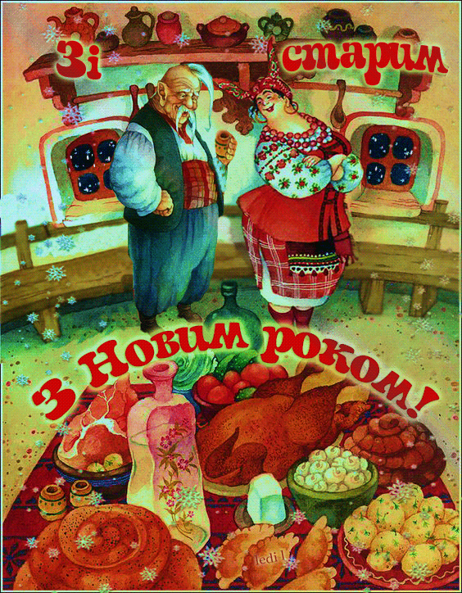

Традиції в Україні мають глибоке релігійне та звичаєве підґрунтя, то люди святкують Старий Новий рік між Різдвом та Водохрещам –
14 січня.
Саме це свято зберегло усю обрядовість, яка передається з покоління в покоління

Slide 16
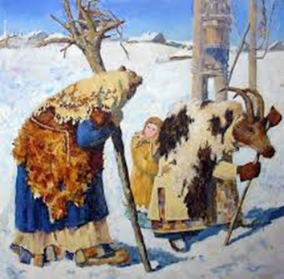
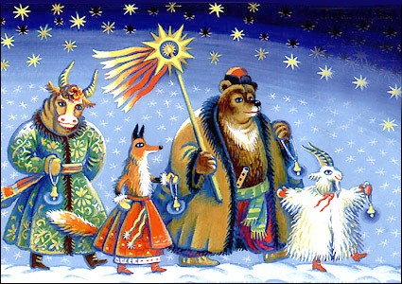
13 січня - свято Меланки
Головну роль грає хлопець, переодягнений у жіночий костюм - Меланка. Він зображує безпорадну господиню... Так Меланка ходить від хати до хати зі своїм "почотом", до якого входять орач, сівач, дід, ведмідь, коза, журавель, циган з цигаркою і чорт з ріжками

Slide 17
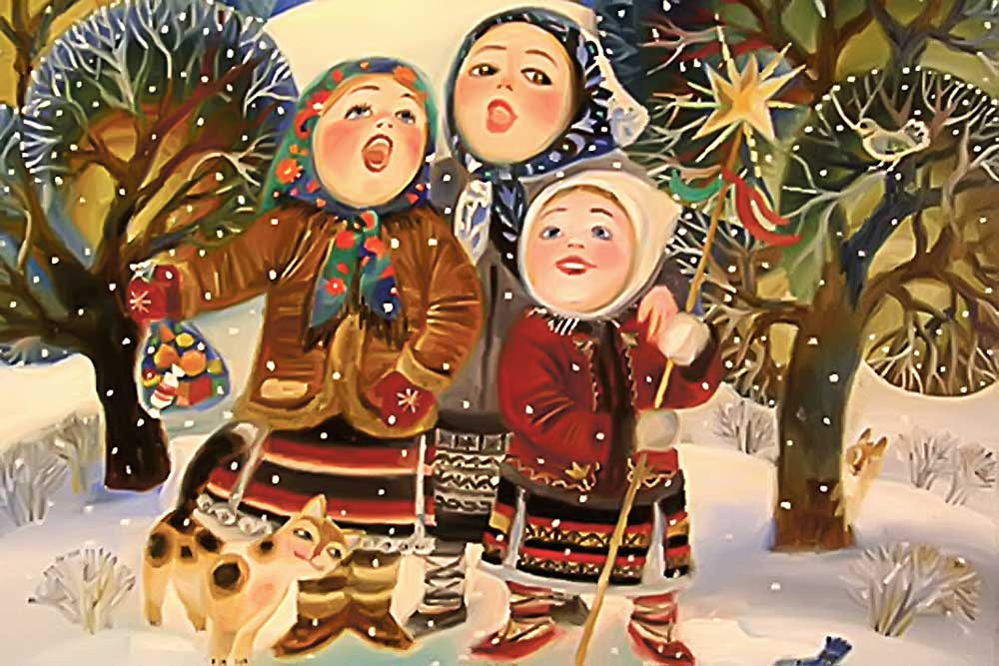
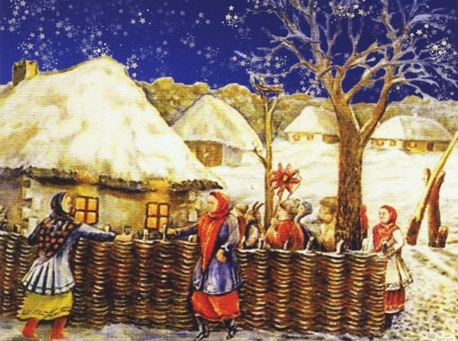
Напередодні Нового року, готується Щедра кутя, заправлена салом, печеня, домашня ковбаска, пироги та вареники з сиром, млинці
Увечері дівчатка обходять оселі сусідів та родичів, щоб защедрувати:
«Я дівчинка маленька,
В мене платтячко рябеньке.
Я не знаю ні «аз», ні «буки»
Тому подаруйте щось у руки!»

Slide 18
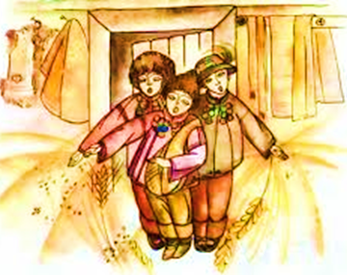
14 січня - Новий Рік за старим стилем, або свято Василя,
Вдосвіта засівають тільки хлопчики. Беруть спеціально виплетену рукавицю, наповнюють її житнім чи пшеничним зерном і йдуть до хрещеного батька, хрещеної матері, дядин і дядьків, навідуються до сусідів
«Роди, Боже, жито-пшеницю,
Всяку пашницю,
На Новий рік, на щастя,
На здоров’ячко!
А ти, господарю, дай паляницю»

Slide 19
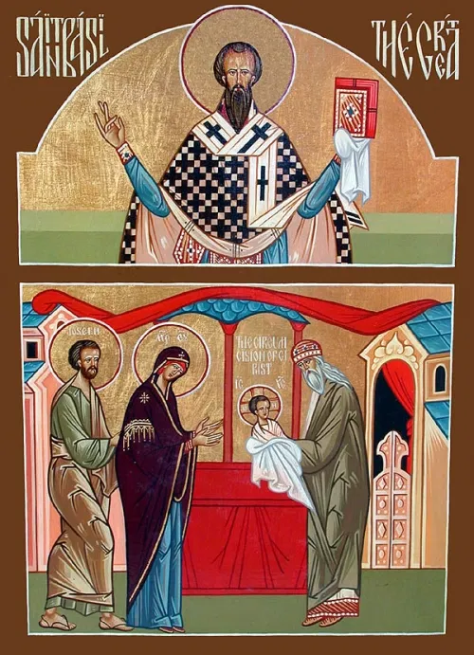
За церковними календарем 14-го січня відзначають свято Обрізання Господнього.
При здійсненні цього обряду Божественному Немовляті дано ім'я Ісус (Спаситель), що провіщено Архангелом Гаврилом ще в день Благовіщення Пресвятій Діві Марії

Slide 20
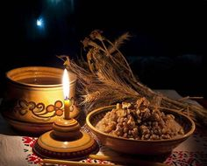
18 січня - Голодна кутя складається в більшій мірі з крупи і меду
Напередодні Водохреща
Увесь день віруючі постують. Вечеряють, коли засяє вечірня зоря. На стіл подаються пісні страви — смажена риба, вареники з капустою, гречані млинці на олії, кутя та узвар.
По вечері діти проганяють кутю: вибігають з хати і примовляють:
«Тікай, кутя, із покуття,
а узвар — іди на базар,
Паляниці, лишайтеся на полиці,
а «дідух» — на теплий дух,
Щоб покинути кожух!»

Slide 21
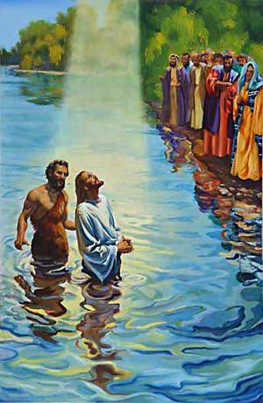
У 30 років Ісус прийшов на річку Йордан до Іоанна Хрестителя.
Охрестився і вийшов з води. У цю мить небо розкрилось - явився Дух Божий, як голуб, і зійшов на Ісуса.
З цього часу почав він своє служіння людям.
У день Богоявлення, після служби у церкві проводять велике освячення води на всіх річках і озерах

Slide 22
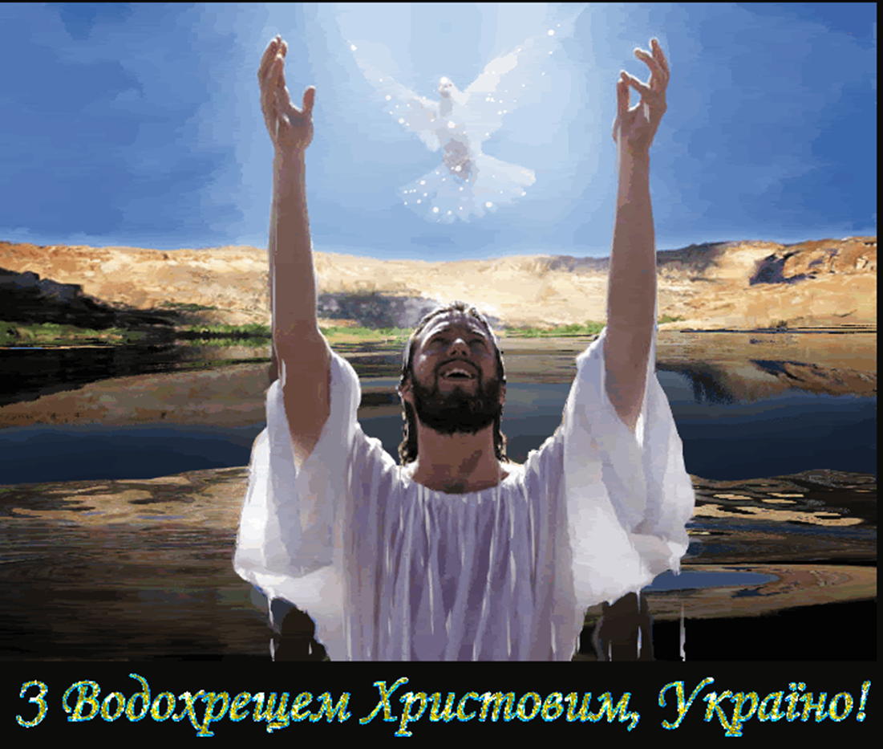

У кожній хаті протягом року мала обов'язково стояти під образами пляшечка з йорданською водою.
…Хто скупається на Йордана — «бо в цей день хрестили Ісуса» — протягом року не хворітиме

Slide 23
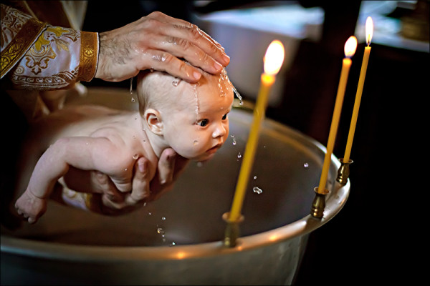
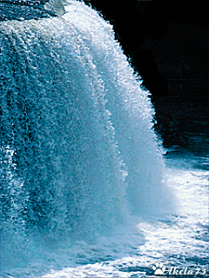

Усі значні церковні свята супроводжуються освяченням води. Уперше людина занурюється у святу воду під час хрещення. Таким чином людина «оновлюється» для майбутнього достойного життя

Slide 24
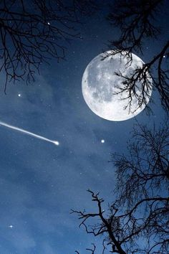
На Водохреща уважно спостерігали за навколишньою природою
* Коли на Водохреща риба табунами ходить — на рої добре
* На Водохреща день теплий — буде хліб темний
* Якщо похмуро — хліба буде вдосталь
* Йде лапатий сніг — на врожай
* Коли на Водохреща випав повний місяць — бути великій біді

Slide 25
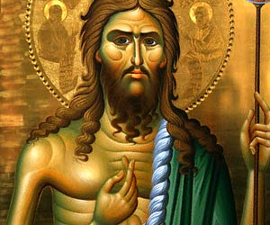
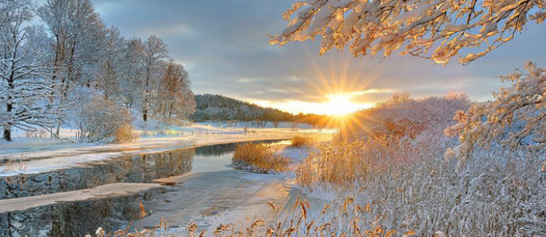
20 січня -
Святкуємо Собор Предтечі та Хрестителя Господнього св. Івана Хрестителя, або в народі - Івана Бражника
Церква шанує того , хто послужив справі хрещення Христового, поклавши свою руку на главу Спасителя.
У віці близько 30 років святий Іоанн вийшов на проповідь покаяння на берег Йордану

Slide 26
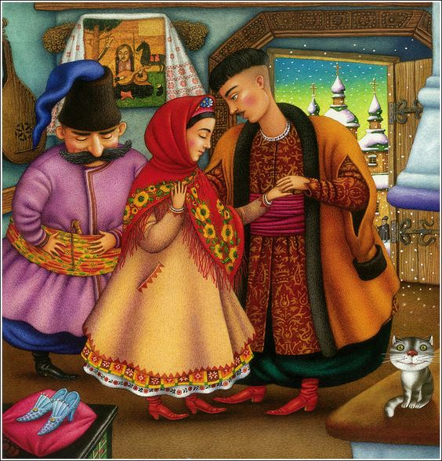
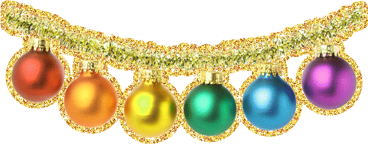
З цього дня починається період сватань та весіль, коли можна вже вживати скороми­ну і випивати, звідки й вислів «празник — Іван-бражник»

Slide 27
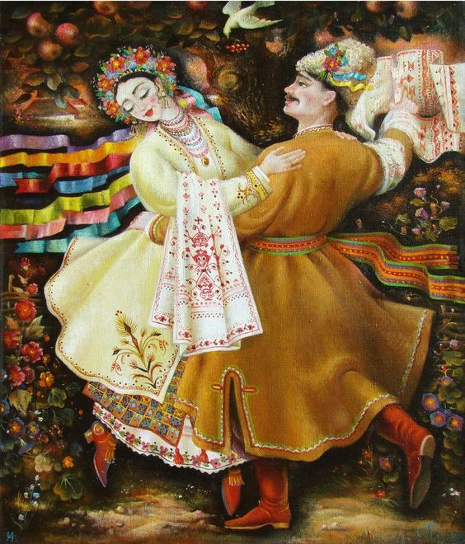

Молодиці йдуть в шинок, там сходяться по сусідству і п’ють горілку, співають веселих пісень та примовляють: "Тільки й притики, що починки превеликі!"

Slide 28
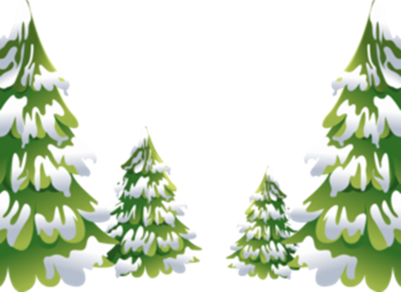

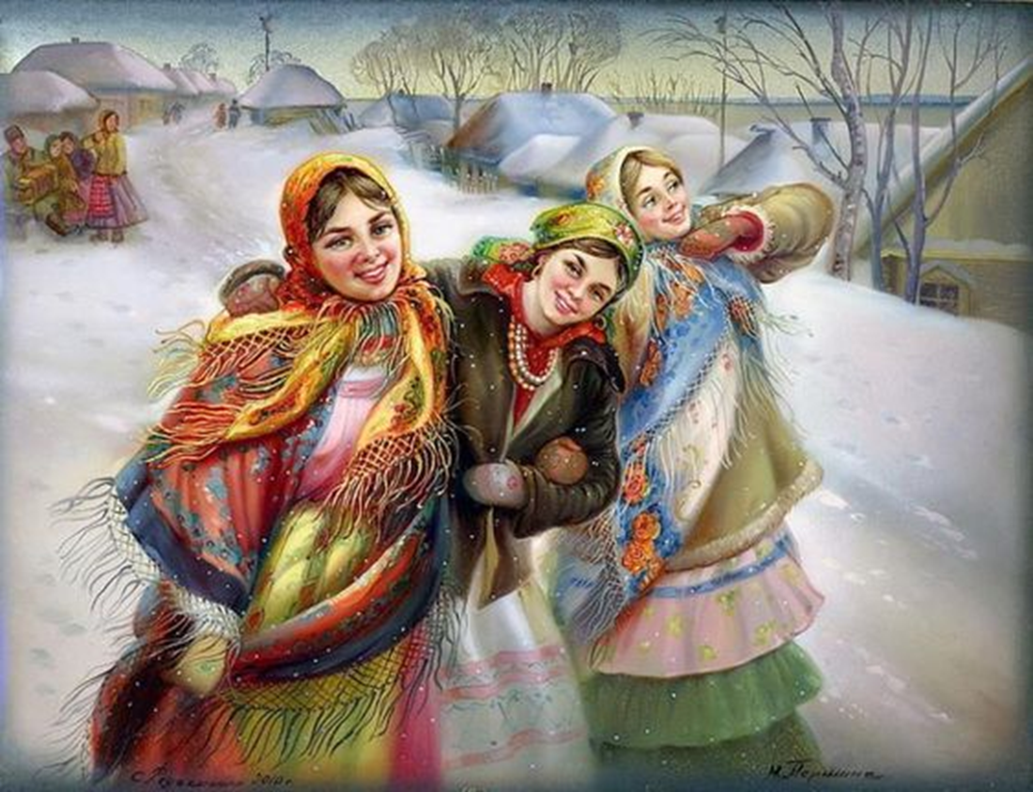
21 січня - Різдвяний день, в народі його називають Пів-Івана або «Виряджання свят»
Заміжні жінки, прив'язавши вірьовку до днища із гребенем і волочачи їх від хати до хати, гостюють по черзі у кожної, оповіщаючи, що сьогодні ввечері будуть «свята проганяти»

Slide 29
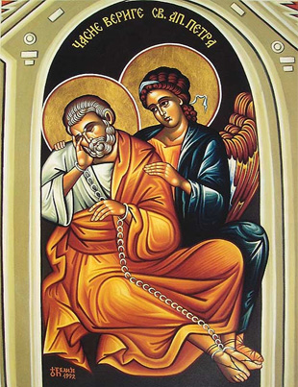
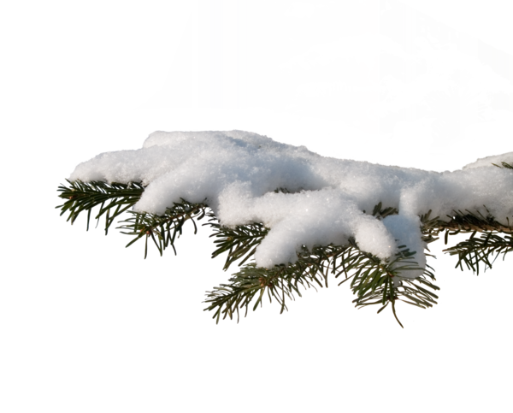
29 січня — День поклоніння чесним веригам апостола Петра, в народі — Петра Вериги
Апостол Петро був ув'язнений за проповідь про Ісуса Христа. Напередодні суду, Ангел Господній чудесно вивів його із в'язниці, зняши ланцюги (вериги). Християни, одержимі різними хворобами, приходили до них з вірою і отримували зцілення

Slide 30
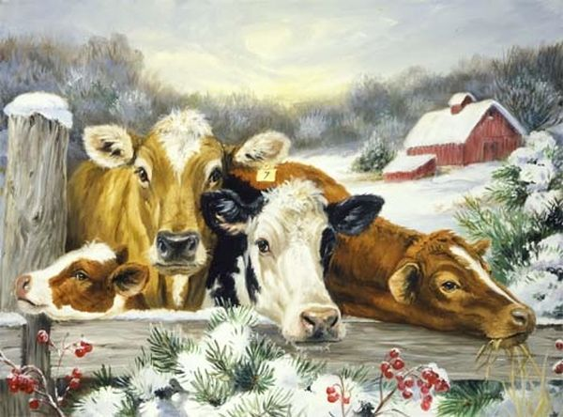
У землеробському календарі це день Петро-полукорм. Одна друга зими вже підійшла до кінця. В цей день в засіках наводять порядок, примічають, скільки залишилося припасів і урізають добову норму корму худобі

Slide 31

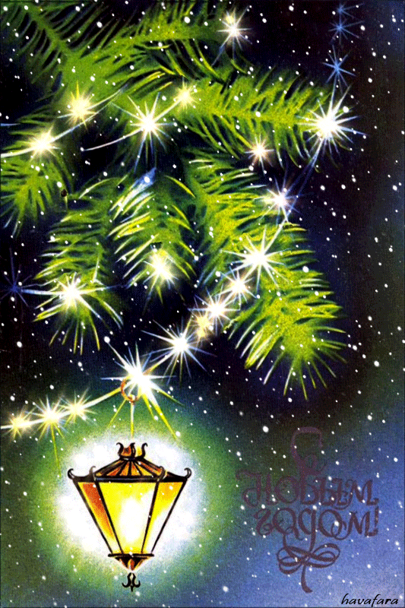
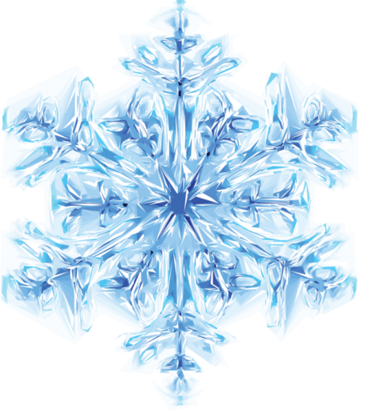
Народні прикмети:
* Якщо напередодні Петра Вериги ніч місячна і на небі видно зорі, то літо урожайним буде, а рік — щасливий
* Як мороз у цей день, то влітку — спека
* Якщо вночі місяць «обгородився хмарами» — на вітер
*Розсілися на снігу гуси чи качки і махають крилами, буцімто пливуть, — бути відлизі
* Розкаркалося гайвороння — невдовзі збереться метелиця
* Пес качається по снігу — потепління кличе в гості

Slide 32

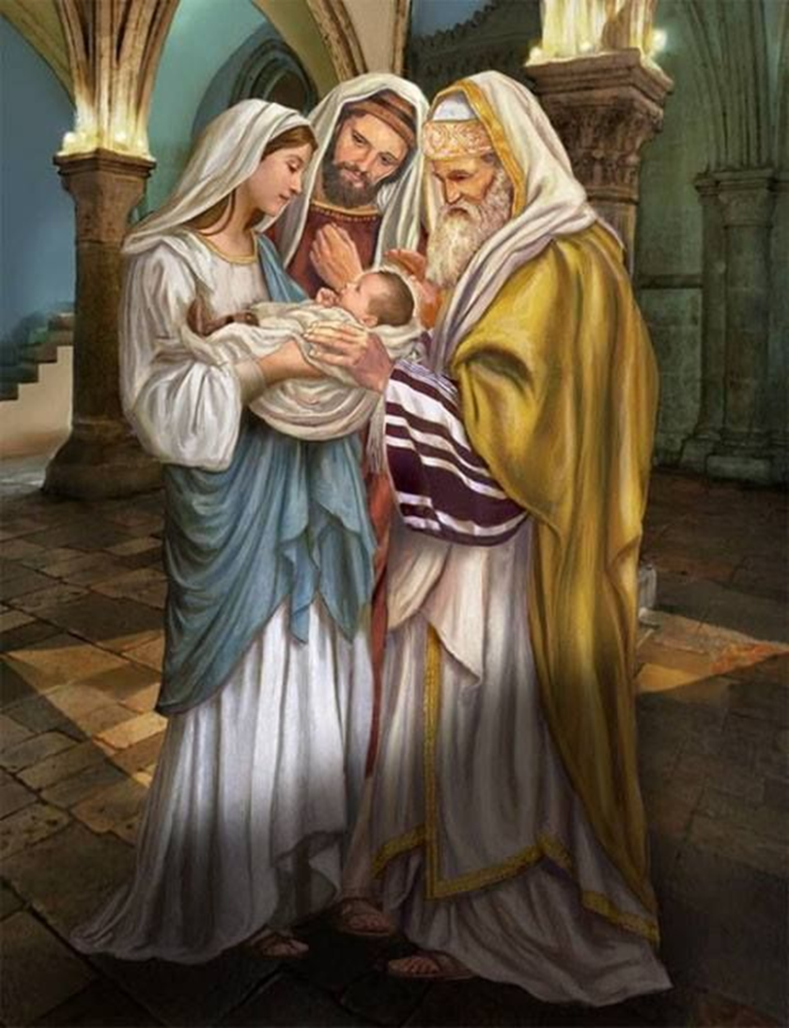
Стрітення
15
лютого
На 40-й день від народження Христа Марія з Іосифом пішли до храму, щоб принести жертву очищення. У храмі вони зустріли праведного Симеона, якому провидінням була передбачена зустріч із Месією. Взявши дитя на руки, праведник благословив його, а Богородиці сповістив про її майбутню жертву

Slide 33
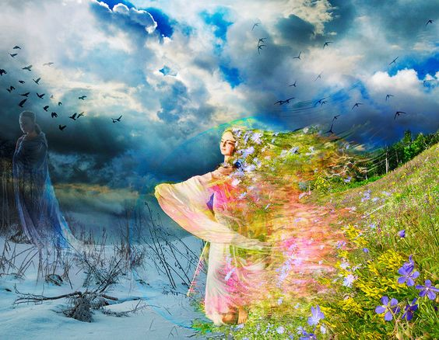
15 лютого, на Стрітення, зима іде туди, де було літо, а літо - де була зима. В цей день у церквах святять воду і свічки. Посвячені на Стрітення свічки звуться"громничими", їх запалюють перед образами під час грози. Стрітенська вода також має магічну силу

Slide 34
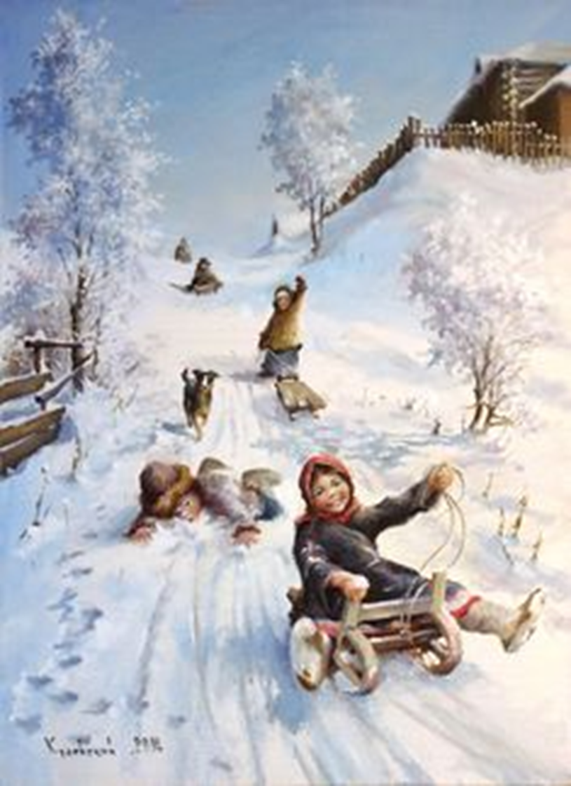
Народні прикмети
* Як на Стрітення зі стріх капає, ще велика буде зима
* День Стрітення теплий і сонячний, то й весна тепла
* Цього дня відлига — на ранню й теплу весну, сніг — на дощову, тривалу, а коли завірюха — весна буде пізня й холодна
* Вітер на Стрітення — до врожаю плодових дерев
* На дахах довгі бурульки — стільки ще випаде снігу
* Якщо вранці випав сніг — на врожай ранніх хлібів, у полудень — зернові будуть середні, а увечері — недорід

Slide 35


Масляна походить від язичницького свята проводів зими.
Це перш за все багато ситної їжі. Головна страва на масляну – млинці. Також Масляна відома всенародним гулянням: танці, співи, катання з гірок. Триває масляна тиждень
В 2020 році Масляна припадає на 24 лютого

Slide 36




Слов'янський обряд передбачає на Масницю дівчатам і неодруженим хлопцям прив'язувати до ноги дерев'яну колоду на знак засудження за те, що вони не одружилися в належний час
…Такий звичай наших Предків — усе живе повинно бути в парі

Slide 37


Народні свята, традиції, звичаї та вірування – це духовні скарби українського народу. Вірування – релігійні уявлення про навколишню дійсність. Звичаї – це ті неписані закони, якими користуються в найменших щоденних і найбільших всенаціональних справах

Slide 38


Нехай Новий рік буде для вас і ваших сімей неймовірно щедрим і добрим, а ваші сімейні стосунки міцнішими й ніжнішими

Slide 39

Список використаних джерел
Інтернет ресурси:
mala.storinka.org/
etnoxata.com.ua/statti/traditsiji/kalendarnye-obrjady-
www.ukrtvory.com.ua/referaty/narodozn11.html
vseosvita.ua/library/zvicai-ta-tradicii-ukrainskogo-narodul
obiskusstve.com/1123239476742588933/hudozhn
ik-yurij-zhurka
www.pinterest.com/pin/515732594808458878/
www.google.com.ua/search?
traditions.in.ua/kalendarni-sviata/zymovyi-tsykl
doshkolenok.kiev.ua/otvpochem/807-pro-zymu.html

Slide 40

Дякуємо за увагу

